Slide 1
商务数据分析
主讲：李萍

Slide 2
项目四 运营数据分析
任务8 活动推广分析

Slide 3
学习目标
知识目标
1.熟悉活动推广分析维度及主要指标
2.掌握提升客户忠诚度的方法
能力目标
1.能够正确使用活动推广分析维度及主要指标（重点）
2.根据分析结果，为企业提出提高客户忠诚度的方法（难点）
思政目标
熟悉《中华人民共和国电子商务法》相关法律法规；
具备数据保密意识，尊重公民隐私，遵守职业道德。

Slide 4
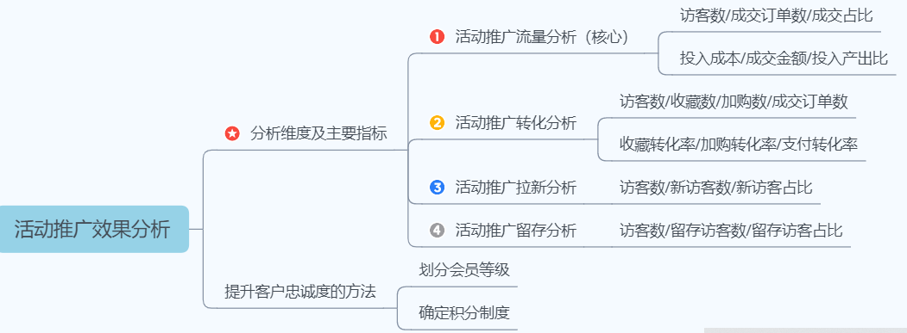
知识导图

Slide 5
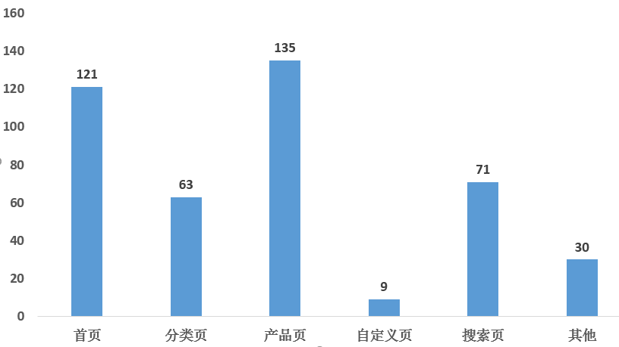
引导案例
页面平均停留时间是推广数据分析时会用到的核心指标之一，它能够反映客户在整个页面的平均停留时间，揭示页面对客户吸引力的强弱。
如图4-50所示，是某企业不同页面的客户平均停留时间，从图中可以看出：产品页和首页的平均停留时间较长；产品页的平均停留时间长说明客户对该产品感兴趣，愿意花更多的时间去了解产品。换言之，产品页的平均停留时间越长，潜在的成交
转化率越高。
从图4-50中还可以看到首页的平均停留时间较长，首页
的平均停留时间长，说明客户没有在最短的时间内找到想买
的产品。鉴于此，企业决定进行视觉营销，对首页视觉效果
进行优化。
图4-50 页面平均停留时间（单位：秒）

Slide 6
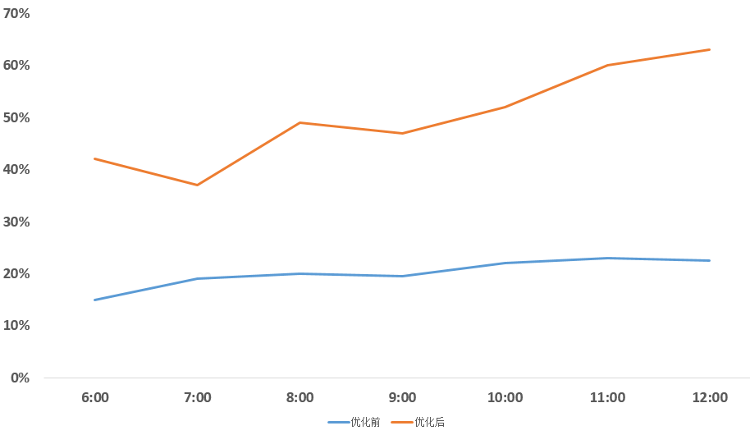
引导案例
视觉营销结束后，企业选取同一时间段，首页优化前后的访客数进行比较，得到分析结果如图4-51所示。从图中可以看出，从6:00—12:00之间，优化后的
效果明显优于优化前，说明企业针对首页的视觉营销是成功的。
此外，如图4-50所示，该企业的分类页和搜索页平均停留时
间也较长，这意味着企业还需要对分类页和搜索页分别进行视觉
优化。
图4-51 优化前后首页访客数对比
【案例思考】
通过查看案例内容，回答下列问题：
（1）请思考为什么视觉营销前需要先分析客户平均停留时间？
（2）请总结为什么要采取对比分析来进行视觉营销效果分析？

Slide 7
活动推广效果分析
活动推广阶段划分、重点工作任务及核心监控指标
活动阶段 | 重点工作任务 | 核心监控指标
筹备期 潜客拉新，粉丝蓄水 | 策划活动计划 指定活动产品 规划费用预算 活动报名 活动商品报名 新品打造 | 展现量 加粉数 加会员数 引流成本
蓄水期 蓄水种草 | 内容种草 标签加深 活动商品培育会场素材（活动）商品备货 | 搜索展现量 点击率 点击花费 投入产出比 成交转化率 收藏数 加购数 内容互动量
预热期 粉丝激活，收藏加购 | 预售 单品推广（多渠道） 引导加购领券 老客户召回 促销利益点告知 | 预售数据 销售额 订单数 客单价 加购数 领券数等直播数据 人均观看 观看停留 加购金额
活动引爆 全场景收割 | 数据跟踪 催付 转化 老客户召回 团队激励 | 实时流量 UV转化率 销售额 加购数 收藏数 关注粉丝数

Slide 8
活动推广效果分析
活动阶段 | 重点工作任务 |  | 核心监控指标
总结复盘 人群沉淀 | 物流发货 | 审单 仓库发货 商品盘点 货品调拨 补货计划 清仓计划 | 物流时效类数据
 | 服务关怀 | 发货 提醒售后处理 引导入会员 买家秀征集 | 客服响应时长、咨询转化率等数据
 | 产品复盘 | 产品复盘 | 核心产品售罄率
 |  |  | 客件数/客单价、连带率
 |  |  | 净收入、毛利、营销成本、退货率
 | 流量复盘 | 目标完成度 | 各流量组成和目标差异
 |  | 推广效率 | 各流量统计，同比、计划比、ROI、UV价值等
 |  | 站外推广 | 展现量、点击率、转化率等
 | 人群复盘 | 新客户增量 | 新增客户数、客户属性等
 |  | 会员成交 | 新增会员数、会员成交比等
 | 内容复盘 | 粉丝增量 | 净增粉丝数
 |  | 直播效果 | 关注、人均观看次数、引导成交量等
 |  | 图文效果 | 阅读数、进店数、加购数等
 | 转化复盘 | 图片点击 | 点击率
 |  | 视频效果 | 完播率、引导加购、转化率等
 |  | 静默转化 | 成交占比、转化率等
 |  | 客服转化 | 询盘转化、订单支付率等

Slide 9
活动推广效果分析
活动推广流量分析
活动推广转化分析
活动推广效果分析的维度
⭐
分析指标有：访客数、成交订单数、成交占比、成交额、投资回报率等。
⭐
分析指标有：访客数、收藏转化率、加购转化率、支付转化率等。
活动推广拉新分析
活动推广留存分析
⭐
分析指标有：访客数、新访客数、新访客占比等。
⭐
分析指标有：访客数、留存访客数、留存访客占比等。

Slide 10
活动推广效果分析
活动推广流量分析
企业H店庆活动后的流量相关数据，以下以这组数据为例对该企业活动推广流量进行分析。

Slide 11
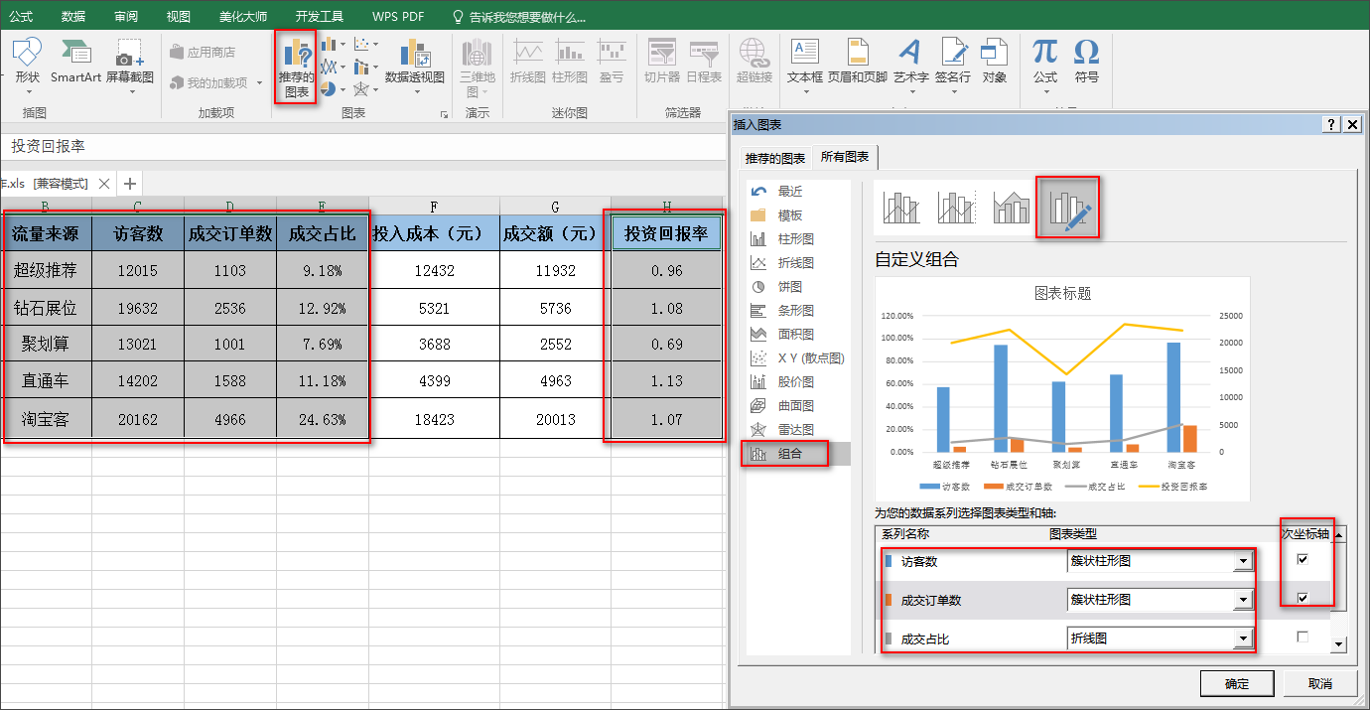
活动推广效果分析
（1）选择流量来源、访客数、成交订单数、成交占比、投资回报率对应的区域，插入组合图形，将访客数、成交订单数设置为簇状柱形图，成交占比、投资回报率设置为折线图，将次坐标轴设置为访客数和成交订单数

Slide 12
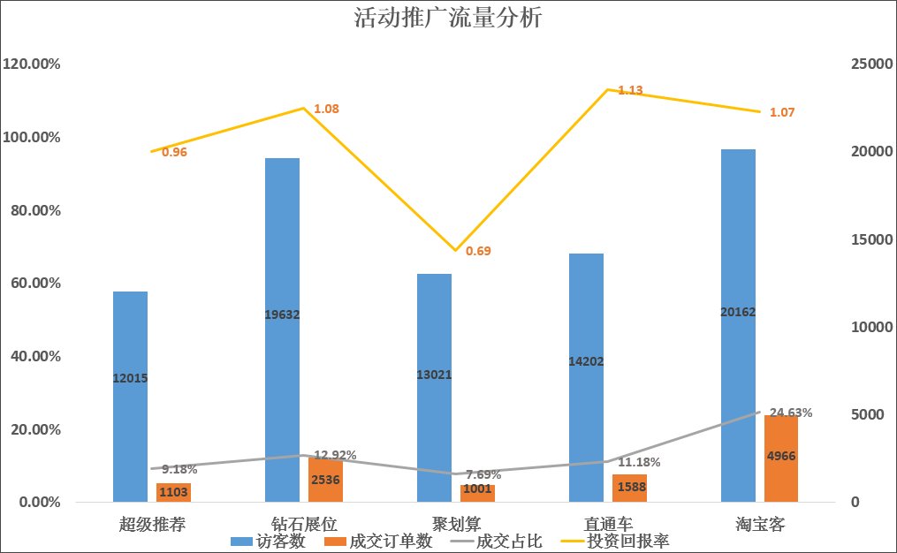
活动推广效果分析
（2）得到活动推广流量分析图。
（3）结合上图，企业可以得到以下信息：
企业H推广活动中，获取流量表现优秀的渠道有：钻石展位、直通车和淘宝客，这三种渠道无论是获取访客数、获取订单数和投资回报率均排名在前，企业在后续推广活动中，可优先选择这三种渠道。

Slide 13
活动推广效果分析
活动推广转化分析
企业H店庆活动后的转化相关数据，以下以这组数据为例对该企业活动推广转化进行分析

Slide 14
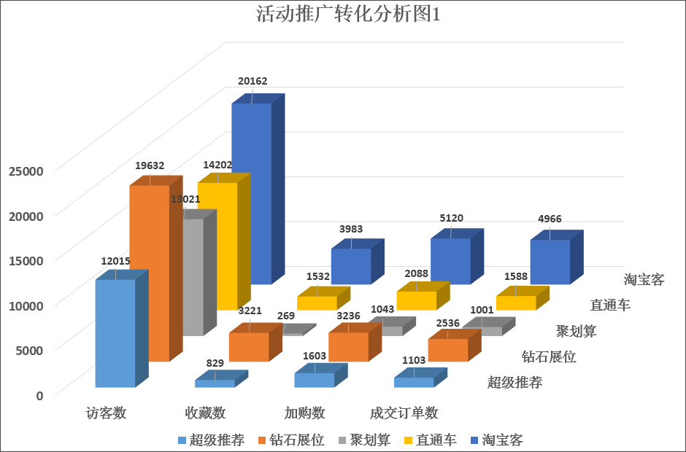
活动推广效果分析
（1）选择流量来源、访客数、收藏数、加购数、成交订单数对应的区域，插入三维柱形图

Slide 15
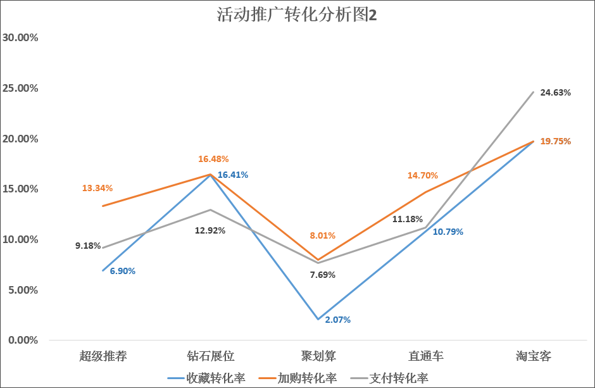
活动推广效果分析
（2）选择流量来源、收藏转化率、加购转化率、支付转化率对应的数据区域，插入折线图
（3）结合上图，企业可以得到以下信息：
企业H推广活动中，转化效果最好的是淘宝客，其各项转化均排名第一，排名二、三的依次是钻石展位和直通车，企业在今后活动时，可以优先考虑淘宝客、钻石展位和直通车这三种推广渠道。

Slide 16
活动推广效果分析
活动推广拉新与留存分析
活动推广拉新与活动推广留存分析，分析方法类似，需要将新客户或留存客户对应的比例计算出来，比如对活动拉新进行分析，需要将新访客占比、新收藏占比、新加购占比、新成交额占比统计并整理至Excel表格中；对活动留存进行分析，需要将留存访客占比、留存收藏占比、留存加购占比、留存成交额占比统计并整理至Excel表格中，然后进行分析。
以下，我们以活动推广拉新为例，展开该部分内容的学习。

Slide 17
活动推广效果分析
企业H店庆活动后的拉新相关数据，以下以这组数据为例对该企业活动推广拉新进行分析。

Slide 18
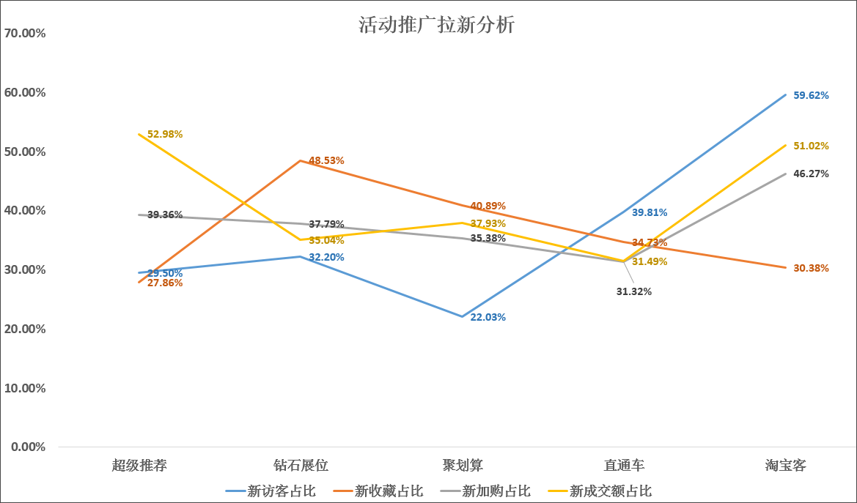
活动推广效果分析
（1）选择流量来源、新访客占比、新收藏占比、新加购占比、新成交额占比对应的数据区域，插入折线图。
（2）结合上图，企业可以得到以下信息：
综合来看，企业H推广活动中，拉新效果整体较好，其中新成交额表现最好，其最低占比为31.49%，最高占比为52.98%；拉新综合效果最好的渠道是淘宝客。企业可以结合该分析结果了解其活动拉新情况并为后续推广渠道优化提供参考。

